Slide 1
第五章
点 的 运 动 学

Slide 2
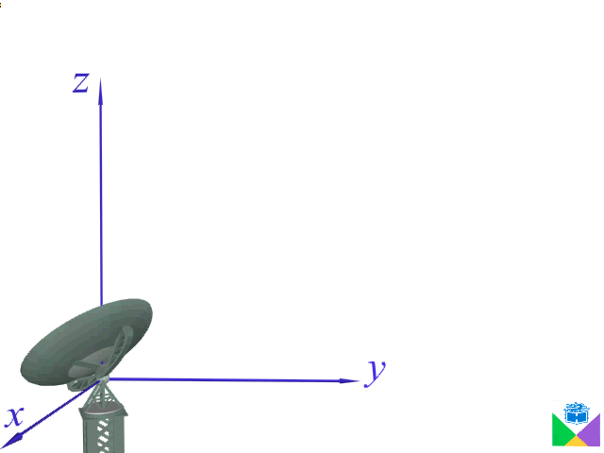
点的三维变速曲线运动

Slide 3
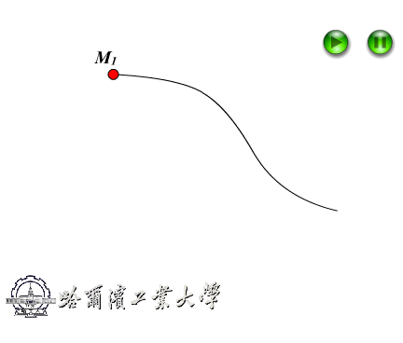
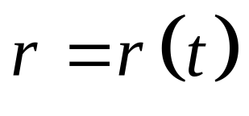

§5-1 矢量法
运动方程
速度
单位
加速度
单位
提问：如何确定速度和加速度的方向？

Slide 4
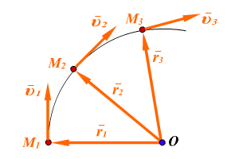
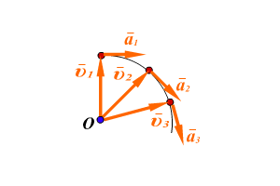
矢端曲线
速度
矢径矢端曲线切线
加速度
速度矢端曲线切线

Slide 5
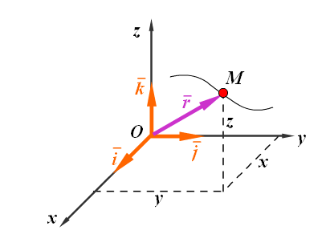
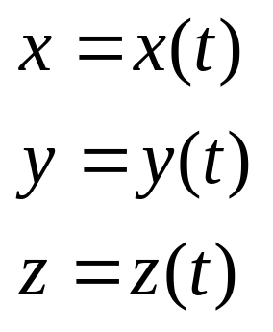
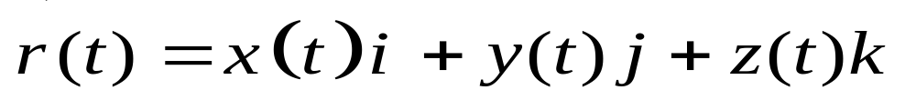
§5-2 直角坐标法
运动方程
直角坐标与矢径坐标之间的关系

Slide 6
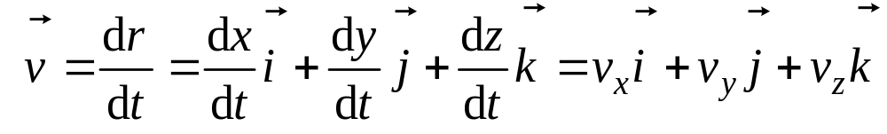
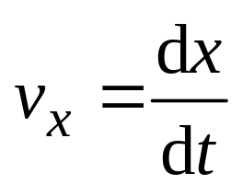
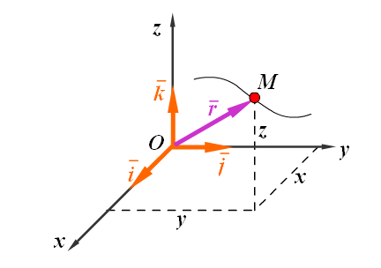
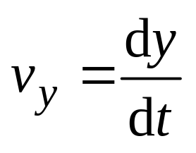
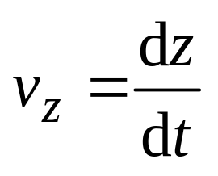
速度

Slide 7
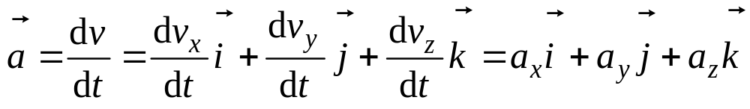
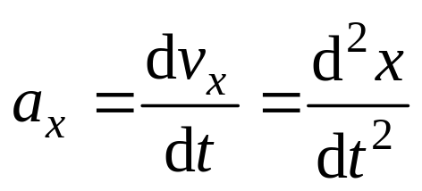
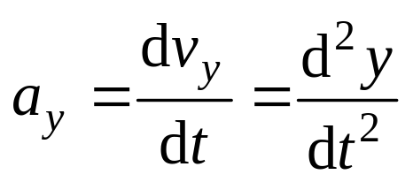
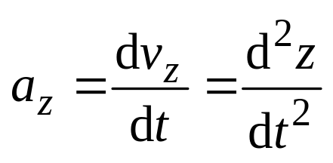
加速度

Slide 8
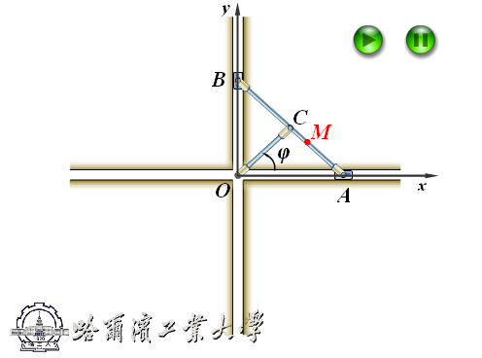
例 5-1
已知：椭圆规的曲柄OC 可绕定轴O 转动，其端点C 与规尺AB 的中点以铰链相连接，而规尺A，B 两端分别在相互垂直的滑槽中运动，
求：① M 点的运动方程；
② 轨迹；
③ 速度；
④ 加速度。

Slide 9
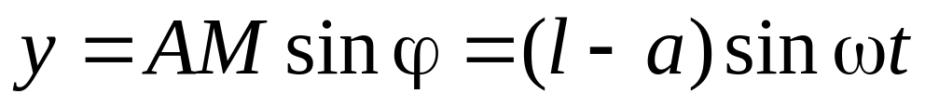
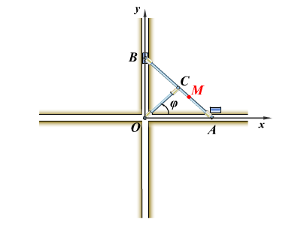
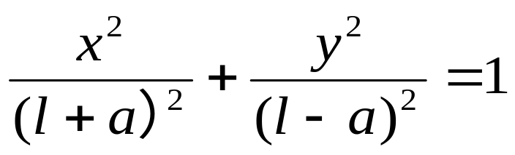
解：
点M作曲线运动，取坐标系Oxy如图所示。
运动方程
消去t, 得轨迹

Slide 10
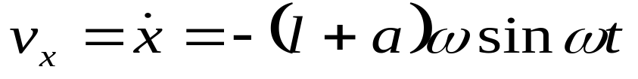
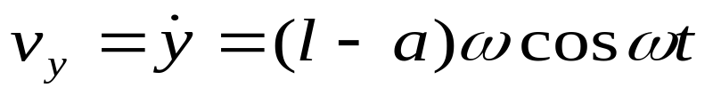
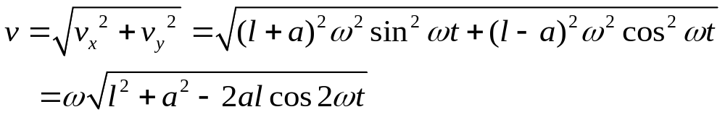
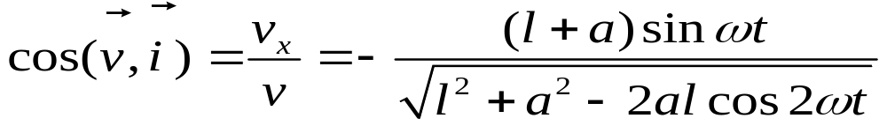
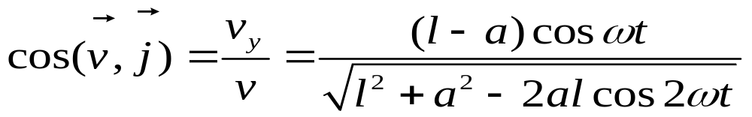
速度

Slide 11
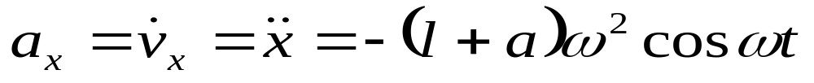
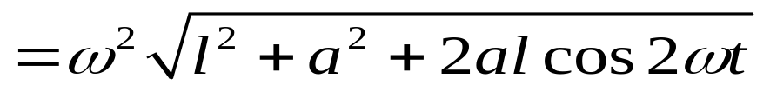
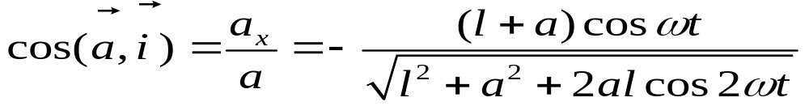
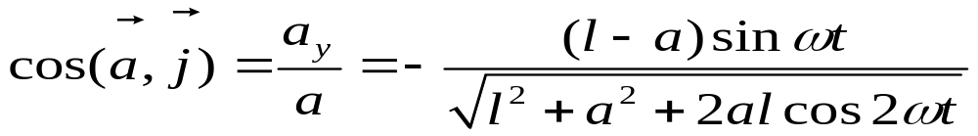
加速度

Slide 12
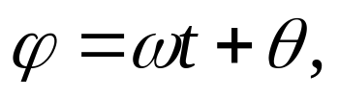

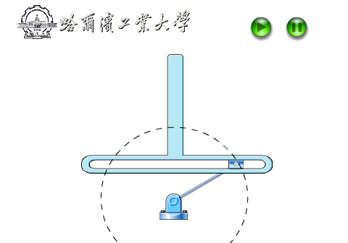
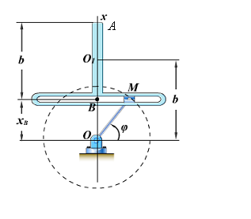
例5-2
已知：正弦机构如图所示。曲柄OM长为r，绕O轴匀速转动，它与水平线间的夹角为 其中 为t = 0时的夹角， 为一常数。动杆上A，B两点间距离为b。
求：点A和B的运动方程及点B的速度和加速度。

Slide 13
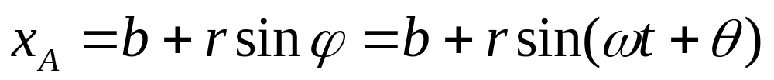
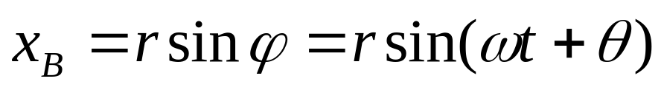
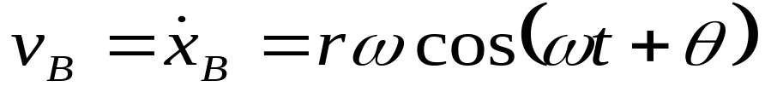
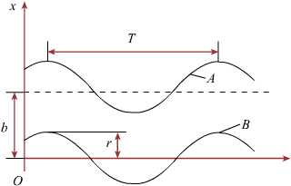
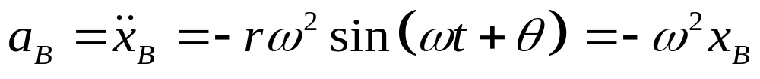
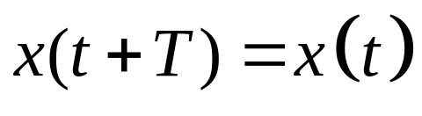
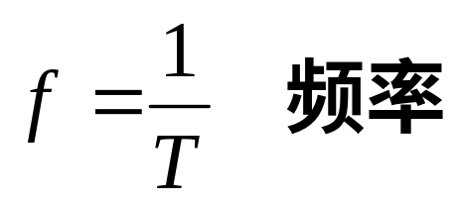
解：
A，B点都作直线运动，取Ox轴如图所示。
运动方程
B点的速度和加速度
周期运动

Slide 14




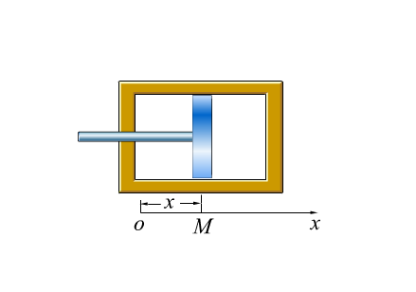
例5-3
已知：如图所示，当液压减振器工作时，它的活塞在套筒内作直线往复运动。设活塞的加速度
（ 为活塞的速度， 为比例常数)，初速度为 。
求：活塞的运动规律。

Slide 15
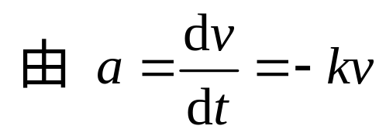
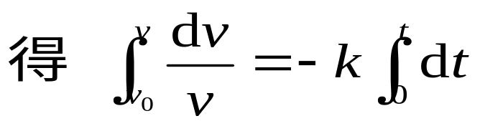
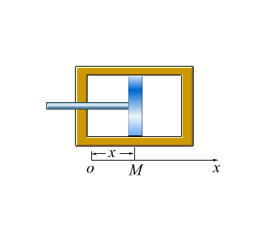
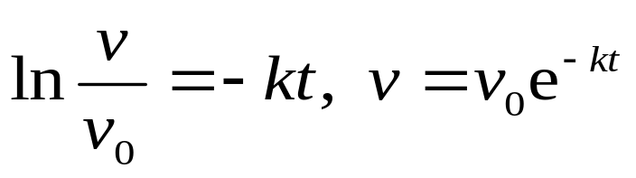
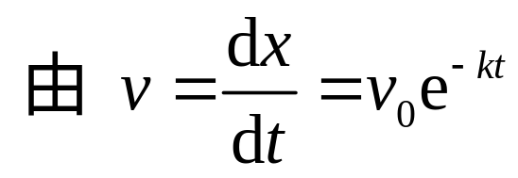
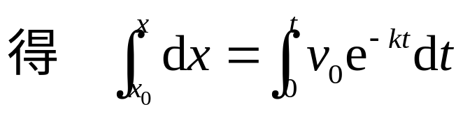
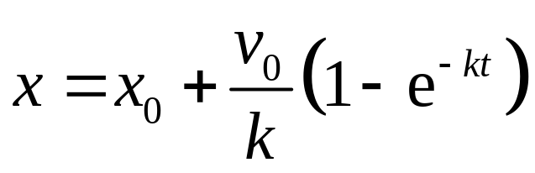
解：
活塞作直线运动，取坐标轴Ox如图所示

Slide 16

外啮合齿轮
分析齿轮上一点的运动

Slide 17
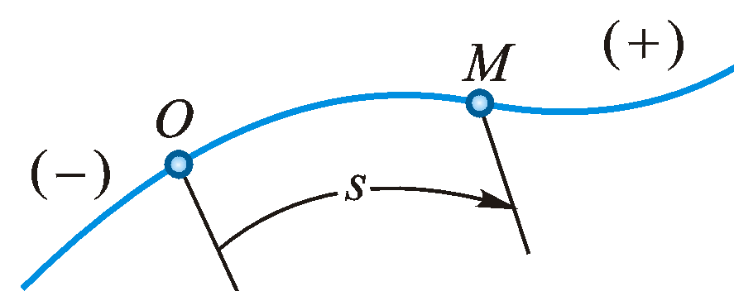
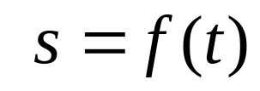




§ 5-3 自然法
自然法：利用点的运动轨迹建立弧坐标和自然轴系，利用它们
描述和分析点的运动的方法。
1.弧坐标
2.自然轴系
切向单位矢量
主法线单位矢量
副法线单位矢量

Slide 18

曲线在P点的密切面形成

Slide 19

自然坐标轴的几何性质

Slide 20




?
因为
方向同
所以

Slide 21





3.速度
4.加速度
代入
则

Slide 22





——切向加速度
——法向加速度
曲线匀速运动
常数
曲线匀变速运动
常数

Slide 23

例5-4
已知：列车沿半径为R=800m的圆弧轨道作匀加速运动。如初速度为零，经过2min后，速度到达54km/h。
求：列车起点和未点的加速度。

Slide 24







解：
列车作曲线加速运动，取弧坐标如上图。
由 常数
有
①
②

Slide 25




例5-5
已知点的运动方程为x=2sin 4t m，y=2cos 4t m，z=4t m。
求：点运动轨迹的曲率半径 。
解：
由点M的运动方程，得

Slide 26


例5-6
已知：半径为r的轮子沿直线轨道无滑动地滚动（称为纯滚动），设轮子转角 为常值），如图所示。求用直角坐标和弧坐标表示的轮缘上任一点M的运动方程，并求该点的速度、切向加速度及法向加速度。

Slide 27




M点作曲线运动，取
直角坐标系如图所示。
解：
由纯滚动条件
从而

Slide 28



又点M的切向加速度为

